Slide 1
计算几何
陈琰宏
zufe_graphics@163.com

Slide 2
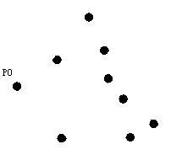
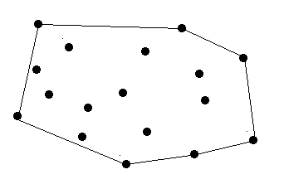
凸包
定义：设平面上有一个点集S，存在一最小的多边形P，使得S中的每一个点或在P的边界上或是P的内点。这个多边形P便称为S的凸包。

Slide 3
凸包
是计算几何的基础，许多问题从求凸包开始。
算法
  Grabam（格拉汉）扫描法

Slide 4
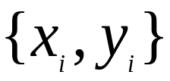
Graham（格拉汉）扫描法
给定一组含N个点坐标的数组 (i=0,1,…N-1)。
1、从凸包的第一个角点开始，取所有点中y(或x)坐标最小的点（最下面的点）开始，记该点为P1(x1,y1)
2、对所有的点按照与点P1(x1,y1)所成直线的倾斜角单调递增排序。得到一闭多边形P₁P₂P₃…P_{n}P₁
3、依次检查多边形中的顶点，删去不必要的顶点，剩下来的就是所求的凸包
  删除规则

Slide 5
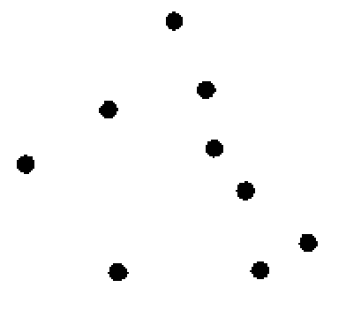
1、给定一组含N个点坐标的数组 (i=0,1,…N-1)。

Slide 6
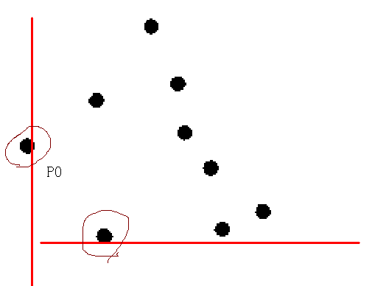
2、从凸包的第一个角点开始，取所有点中y(或x)坐标最小的点（最下面的点）开始，记该点为P0(x1,y1)

Slide 7
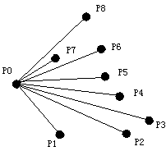
3、对所有的点按照与点P1(x1,y1)所成直线的倾斜角单调递增排序。得到一闭多边形P₀P₁P₂P₃…P_{n}P₀

Slide 8
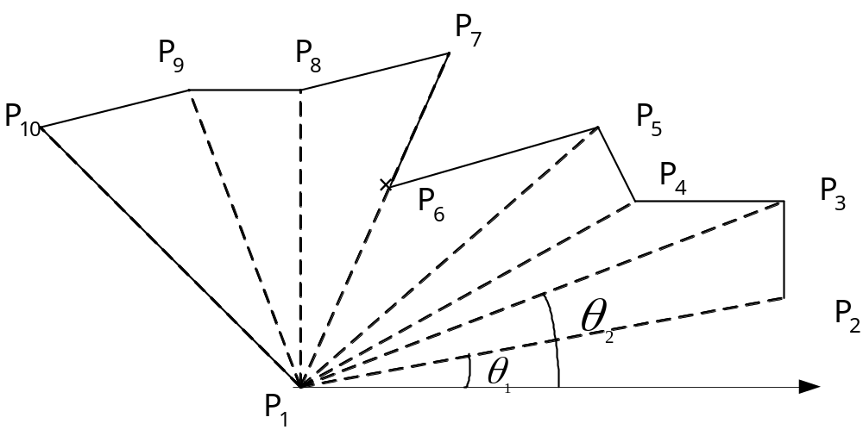
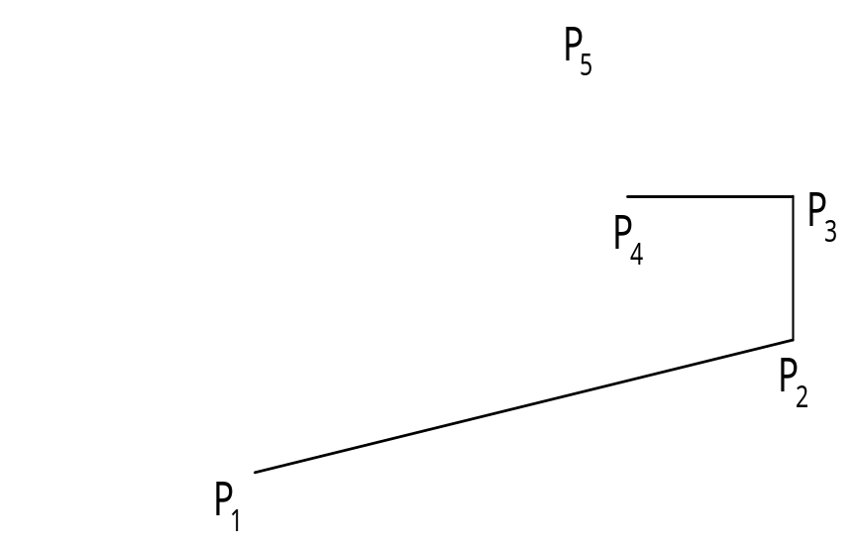
4、依次检查多边形中的顶点，删去不必要的顶点，剩下来的就是所求的凸包
***删除规则

Slide 9
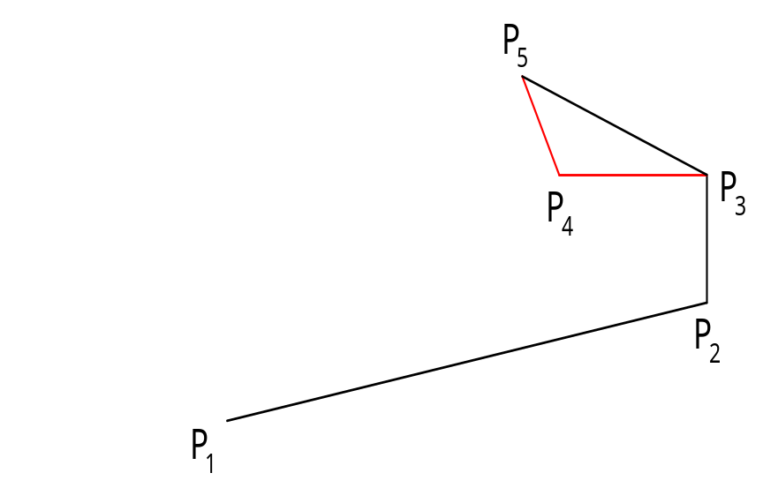
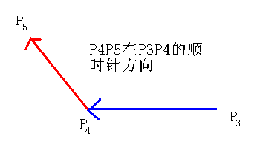
删除规则
如果该点(如P4)使得下一个点(P5)到该点的上一个点是顺时针(P3)的，那么删除该点(向量P4P5)
否则，逆时针保留（逆时针旋转也称为左转，反之右转）

Slide 10
左转判定
这是经典的计算几何学问题，判断向量p1=(x1,y1)到p2=(x2,y2)是否做左转，只需要判断x1*y2-x2*y1的正负，如果结果为正，则从p1到p2做左转。

Slide 11
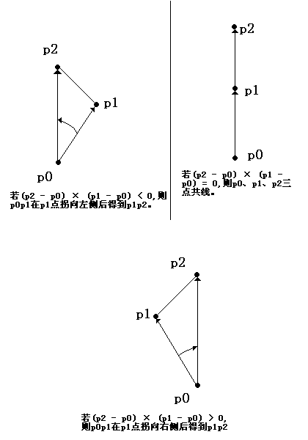

Slide 12
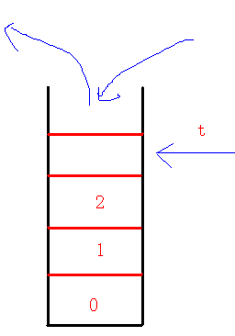
Graham算法的具体实现
1.将各点排序，为保证形成圈，把P0再次放在点表的尾部；
2.准备堆栈：建立堆栈S，栈指针设为t，将0、 1、2三个点压入堆栈S；
3.对于下一个点i
只要S[t-1]、S[t]、i不做左转
就反复退栈；
将i压入堆栈S
4.堆栈中的点即为所求凸包；

Slide 13
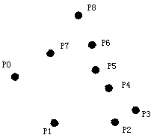
排序后的几个点

Slide 14
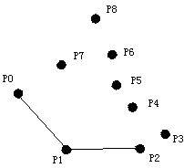
准备堆栈（有线段相连的点表示在栈中的点）
栈内元素：P0,P1,P2

Slide 15

考虑P3：P1,P2,P3呈左转，P3入栈栈内元 素：P0,P1,P2,P3

Slide 16
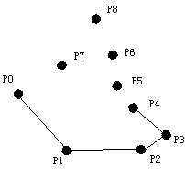
考虑P4：P2,P3,P4呈左转，P4入栈
栈内元素：P0,P1,P2,P3,P4

Slide 17
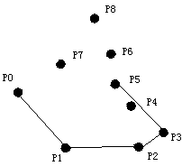
P3,P4,P5呈左转，P5入栈
栈内元素：P0,P1,P2,P3,P5算法舍弃了P4

Slide 18
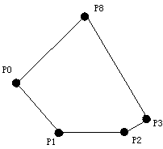
以此方法进行下去，直到所有点都被考虑过
最终的栈中元素为P0,P1,P2,P3,P8,P0，正是所求凸包略去其他点后

Slide 19
1453
There are a lot of trees in an area. A peasant wants to buy a rope to surround all these trees. So at first he must know the minimal required length of the rope. However, he does not know how to calculate it. Can you help him? The diameter and length of the trees are omitted, which means a tree can be seen as a point. The thickness of the rope is also omitted which means a rope can be seen as a line.

Slide 20
There are no more than
100 trees.
Input
The input contains one or more data sets. At first line of each input data set is number of trees in this data set, it is followed by series of coordinates of the trees. Each coordinate is a positive integer pair, and each integer is less than 32767. Each pair is separated by blank.
Zero at line for number of trees terminates the input for your program.
Output
The minimal length of the rope. The precision should be 10^-2.

Slide 21
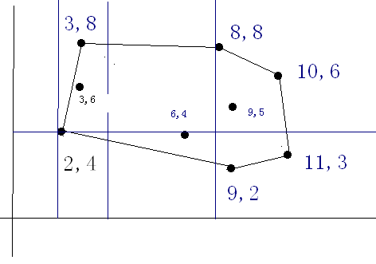
9
6 4
9 5
3 6
2 4
8 8
10 6
11 3
9 2
3 8
24.63
Sample Input
9
12 7
24 9
30 5
41 9
80 7
50 87
22 9
45 1
50 7
0
Sample Output
243.06

Slide 23
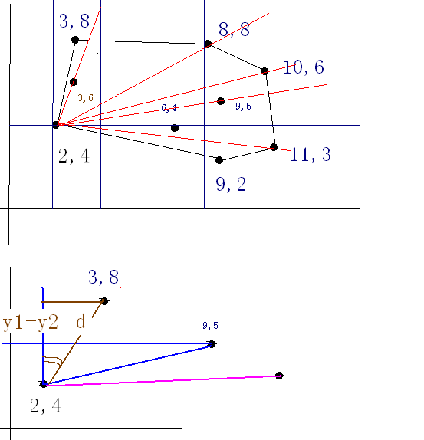

Slide 24
#include <iostream>
#include <cstdio>
#include <cmath>
#include <cstdlib>
using namespace std;
const int N = 105;
const double PI = 3.1425926;
const double MAX = 10e100;
const double eps = 0.000001;
typedef struct TYPE
{
double x, y, r;//r是角度
}Point;

Slide 25

int swap(Point&, Point&); int cmp(const void*, const void*); bool check(Point, Point, Point); double dis(Point, Point);
int main()
{ int n, i, j;
double s, t;
Point a[N], temp;
while (1)
{
scanf("%d", &n);
if (n == 0)
break;
temp.x = temp.y = MAX;
for (i = 0; i < n; i++)
{ scanf("%lf%lf", &(a[i].x), &(a[i].y));
if ((a[i].x < temp.x) || (a[i].x == temp.x && a[i].y < temp.y))
temp = a[i], j = i;
} //找出最左下的点

Slide 26
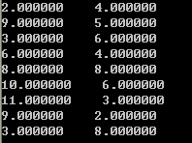
if (n == 1)
{
printf("0.00\n");
continue;
}
else if (n == 2)
{
printf("%.2lf\n", 2*dis(a[0], a[1]));
continue;
}
swap(a[0], a[j]);
// for(i=0;i<n ; i++)
// printf("%f %f\n",a[i].x, a[i].y);
a[0].r = -1;

Slide 27

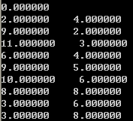
for(i = 1; i < n; i++)
{
t = (a[0].y - a[i].y) / dis(a[0], a[i]);
if(fabs(t) < eps) a[i].r = PI/2;
else if(fabs(t-1) < eps) a[i].r = 0;
else if(fabs(t+1) < eps) a[i].r = PI;
else a[i].r = acos(t);
} //以a[0]为极点, 水平方向对极轴建立极坐标系, 算出其余各点的极角
// for(i=0;i<n; i++)
// printf("%f \n",a[i].r);
qsort(a, n, sizeof(a[0]), cmp); //按极角排序
// printf("%f \n"); for(i=0;i<n; i++)
// printf("%f %f\n",a[i].x, a[i].y);

Slide 28
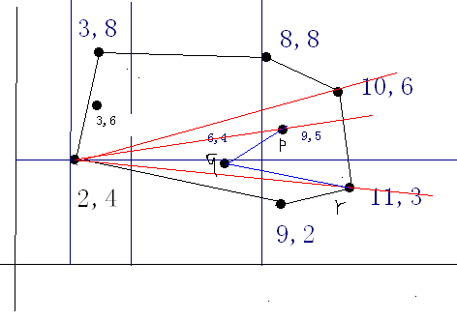
for (i = j = 2; i < n; )
{
if (check(a[j-2], a[j-1], a[i]))
a[j++] = a[i], i++;
else
j--;
} //Graham Scan算法求凸包
for (i = 0, s = 0; i < j - 1; i++)
s += dis(a[i], a[i+1]);
s += dis(a[0], a[j-1]);
printf("%.2lf\n", s);
}
return 0;
}
bool check(Point p, Point q, Point r)
{左拐
double x1 = p.x- q.x-, y1 = p.y- q.y ;
double x2 = q.x- r.x , y2 = q.y- r.y ;
if (x1*y2 - x2*y1 >= 0)
return true;
else
return false;
}
/* double x1=r.x-p.x, y1=r.y-p.y;
double x2=q.x-p.x, y2=q.y-p.y ;
if (x1*y2 - x2*y1 <= 0) //逆时针
return true;
else
return false;*/

Slide 29
int swap(Point& p, Point& q)
{
double temp;
temp = p.x, p.x = q.x, q.x = temp;
temp = p.y, p.y = q.y, q.y = temp;
return 0;
}
int cmp(const void *a, const void *b)
{
double temp = ((Point*)a)->r - ((Point*)b)->r;
if (temp > 0)
return 1;
else if(fabs(temp) < eps)
return 0;
else
return -1;
}

Slide 30
bool check(Point p, Point q, Point r)
{
double x1 = q.x - p.x, y1 = q.y - p.y;
double x2 = r.x - q.x, y2 = r.y - q.y;
if (x1*y2 - x2*y1 >= 0)
return true;
else
return false;
}
double dis(Point p, Point q)
{
double x1 = q.x - p.x, y1 = q.y - p.y;
return sqrt(x1*x1 + y1*y1);
}

Slide 31
1562 The Picnic
The annual picnic of the Zeron company will take place tomorrow. This year they have agreed on the Gloomwood park as the place to be. The girl responsible for the arrangement, Lilith, thinks it would be nice if everyone is able to watch everyone else during the occasion. From geometry class she remembers that a region in the plane with the property that a straight line between any two points in the region, lies entirely in the region, is called convex.(区域中任意两点的连线都在这个区域中，则这个区域称为凸包) So that is what she is looking for. Unfortunately, this seems hard to fulfil, since Gloomwood has many opaque obstacles, such as large trees, rocks, and so on.
Owing to the fact that the staff of the Zeron company is pretty large, Lilith has a rather intricate problem to solve: finding a location to hold them all. Therefore, some of her friends help her to draw a map of the whereabouts of the largest obstacles. To mark out the place, she will use a ribbon stretched around the obstacles on the circumference of the chosen region. The opaque obstacles should be thought of as points of zero extension.

Slide 32
The Gloomwood park from above with black dots representing obstacles. The picnic area is the region whose circumference is dashed.
Input
The first line of the input contains a single positive integer n, specifying the number of test scenarios to follow. Each test scenario begins with a line containing an integer m, the number of obstacles in the park (2 < m < 100). The next line contains the coordinates of the m obstacles, in the order x1 y1 x2 y2 x3 y3 .... All coordinates are integers in the range [0, 1000]. Each scenario has at least three obstacles that are not on a straight line, and no two obstacles have the same coordinates.
Output
For each test scenario, one line of output should be generated, stating the area with one decimal of the largest convex polygon having obstacles as corners, but no enclosed obstacles.

Slide 33
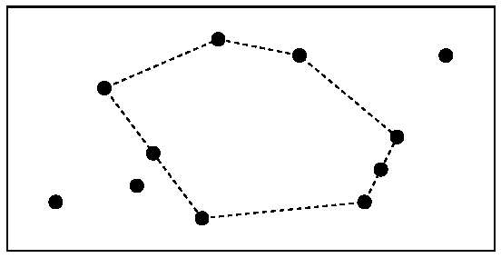
Sample Input
1
11
3 3 8 4 12 2 22 3 23 5 24 7 27 12 18 12 13 13 6 10 9 6
Sample Output
129.0

Slide 34
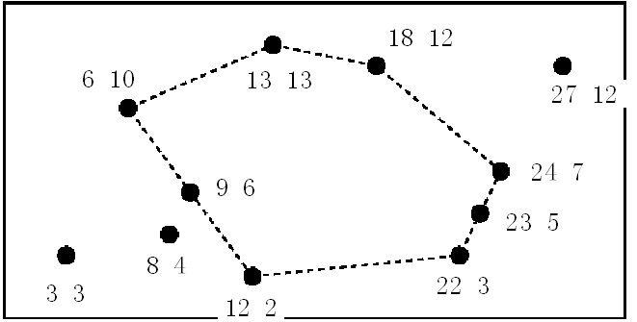
分析
题意：求解最大面积的凸包，这个凸包要求内部没有其它点

Slide 35
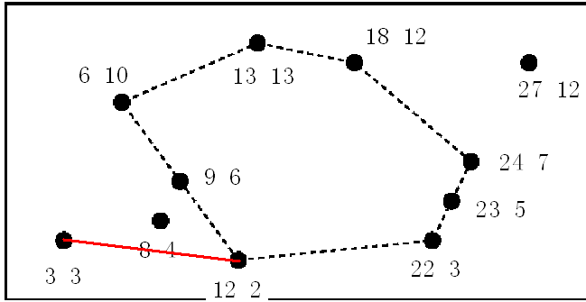

Slide 37
2820

Slide 43
Jarvis（扎维司）步进法
卷包裹法
从一个肯定在凸包上的顶点v0出发
  最左边点，最右边点，最上面点，最下面点
画一条水平线（垂直线）
  最上面点，最下面点：水平线
  最左边点，最右边点：垂直线
然后以起始点为轴心，逆时针旋转该直线，直到遇到点集中的第一个顶点v1，该点应该在凸包的边界上。
再以v1为轴心，如此继续……
直到再次遇到v0点

Slide 44
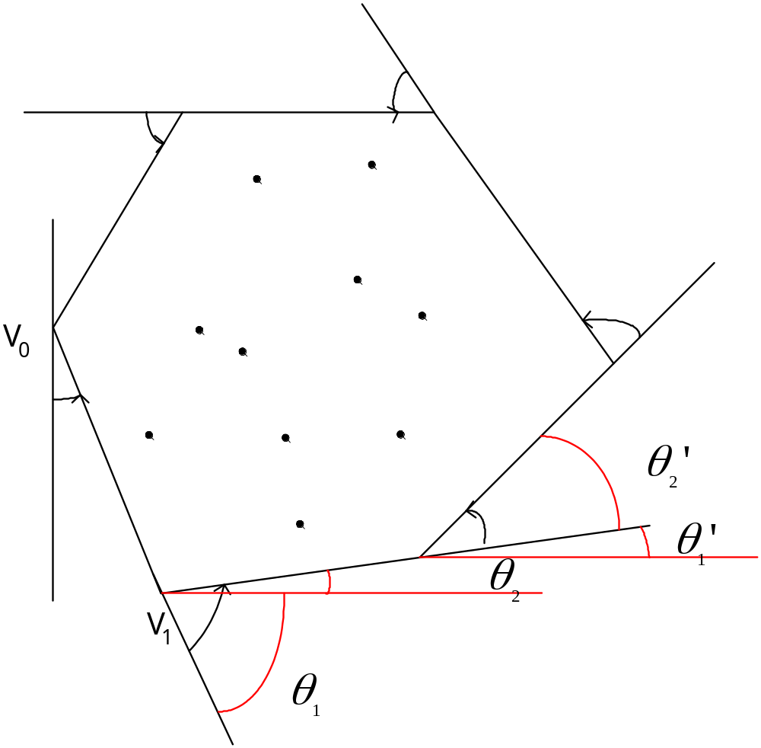
关键是对于每一个顶点，要求得一个与当前边的夹角最小的顶点。
初始的角度的设置
也可以顺时针方向旋转

Slide 45
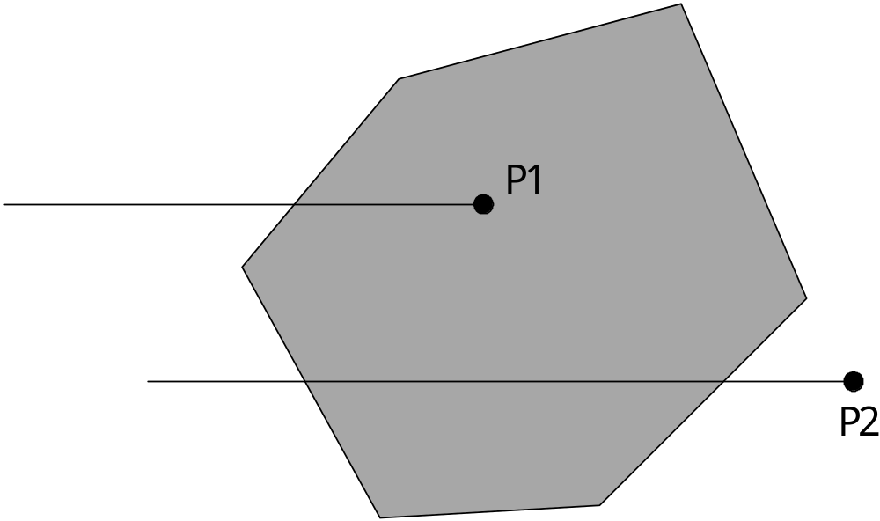
判断点是否在多边形中：
以点P为端点，向左方作射线L

Slide 46
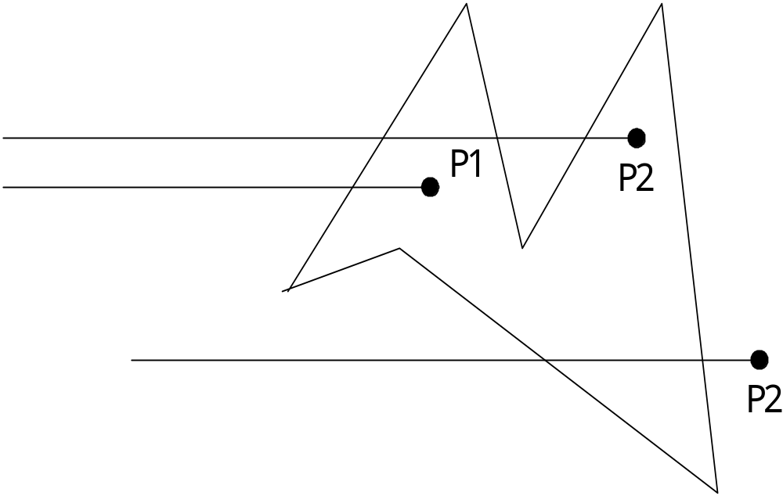
奇偶计数法
  当L和多边形的交点数目C是奇数的时候，P在多边形内，
  是偶数的话P在多边形外。

Slide 47
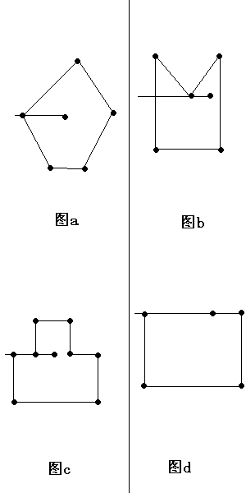
交点计算方法
有些特殊情况：
  A）记为1个交点
  B）0个或者2个交点

Slide 48
水平边不用处理

Slide 49
总结：在计算射线L和多边形的交点的时候，
  1.对于多边形的水平边不作考虑；
  2.对于多边形的顶点和L相交的情况，如果该顶点是其所属的边上纵坐标较大的顶点，则计数，否则忽略；
  3.对于P在多边形边上的情形，直接可判断P属于多边形。
  由此得出算法的伪代码如下：

Slide 50
count ← 0;
以P为端点，作从右向左的射线L;
for 多边形的每条边s do
if P在边s上 then
return true;
if s不是水平的 then
if s的一个端点在L上
if 该端点是s两端点中纵坐标较大的端点 then
count ← count+1
else if s和L相交 then
count ← count+1;
if count mod 2 = 1
then return true;
else return false;

Slide 51
做射线L的方法是：
  确定射线的另一个点P'
  P'的纵坐标和P相同，横坐标为负无穷大（很小的一个负数），则P和P'就确定了射线L
算法的时间复杂度为O(n)。

Slide 52
判断折线是否在多边形内：
只要判断折线的每条线段是否都在多边形内即可。设折线有m条线段，多边形有n个顶点，则该算法的时间复杂度为O(m*n)。
判断多边形是否在多边形内：
只要判断多边形的每条边是否都在多边形内即可。判断一个有m个顶点的多边形是否在一个有n个顶点的多边形内复杂度为O(m*n)。

Slide 53
判断矩形是否在多边形内：
将矩形转化为多边形，然后再判断是否在多边形内。
判断圆是否在多边形内：
只要计算圆心到多边形的每条边的最短距离，如果该距离大于等于圆半径则该圆在多边形内。计算圆心到多边形每条边最短距离的算法在后文阐述。

Slide 54
判断点是否在圆内：
计算圆心到该点的距离，如果小于等于半径则该点在圆内。
判断线段、折线、矩形、多边形是否在圆内：
因为圆是凸集，所以只要判断是否每个顶点都在圆内即可。

Slide 55
判断圆是否在圆内：
设两圆为O1,O2，半径分别为r1, r2，要判断O2是否在O1内。先比较r1，r2的大小，如果r1<r2则O2不可能在O1内；否则如果两圆心的距离大于r1 - r2 ，则O2不在O1内；否则O2在O1内。

Slide 56
计算点到线段的最近点：
如果该线段平行于X轴（Y轴），则过点point作该线段所在直线的垂线，垂足很容易求得，然后计算出垂足，如果垂足在线段上则返回垂足，否则返回离垂足近的端点；如果该线段不平行于X轴也不平行于Y轴，则斜率存在且不为0。设线段的两端点为pt1和pt2，斜率为：k = ( pt2.y - pt1. y ) / (pt2.x - pt1.x );该直线方程为：y = k* ( x - pt1.x) + pt1.y。其垂线的斜率为 - 1 / k，垂线方程为：y = (-1/k) * (x - point.x) + point.y 。

Slide 57
联立两直线方程解得：x = ( k^2 * pt1.x + k * (point.y - pt1.y ) + point.x ) / ( k^2 + 1) ，y = k * ( x - pt1.x) + pt1.y;然后再判断垂足是否在线段上，如果在线段上则返回垂足；如果不在则计算两端点到垂足的距离，选择距离垂足较近的端点返回。

Slide 58
计算点到圆的最近距离及交点坐标：
如果该点在圆心，因为圆心到圆周任一点的距离相等，返回UNDEFINED。
连接点P和圆心O，如果PO平行于X轴，则根据P在O的左边还是右边计算出最近点的横坐标为centerPoint.x - radius 或 centerPoint.x + radius。如果PO平行于Y轴，则根据P在O的上边还是下边计算出最近点的纵坐标为 centerPoint.y -+radius或 centerPoint.y - radius。如果PO不平行于X轴和Y轴，则PO的斜率存在且不为0，这时直线PO斜率为k = （ P.y - O.y ）/ ( P.x - O.x )。直线PO的方程为：y = k * ( x - P.x) + P.y。设圆方程为:(x - O.x ) ^2 + ( y - O.y ) ^2 = r ^2，联立两方程组可以解出直线PO和圆的交点，取其中离P点较近的交点即可。

Slide 59
综合例题
[例1]游戏者B在一张100*100纸上确定了一个目标点，游戏者A一开始在点(0,0)上，每次游戏者A从一个点到另一个点，如果新的点离目标点近了，那么游戏者B说“Hotter”，如果新的点离目标远了，那么游戏者B说“Colder”，如果距离不变，那么游戏者B说“Same”。
输入文件包括很多行，每行包含游戏者A这一步到达的点(x,y)和游戏者B说的话，对每次游戏者B说话，判断目标点可能的位置的面积，精确到小数点后2位。

Slide 60
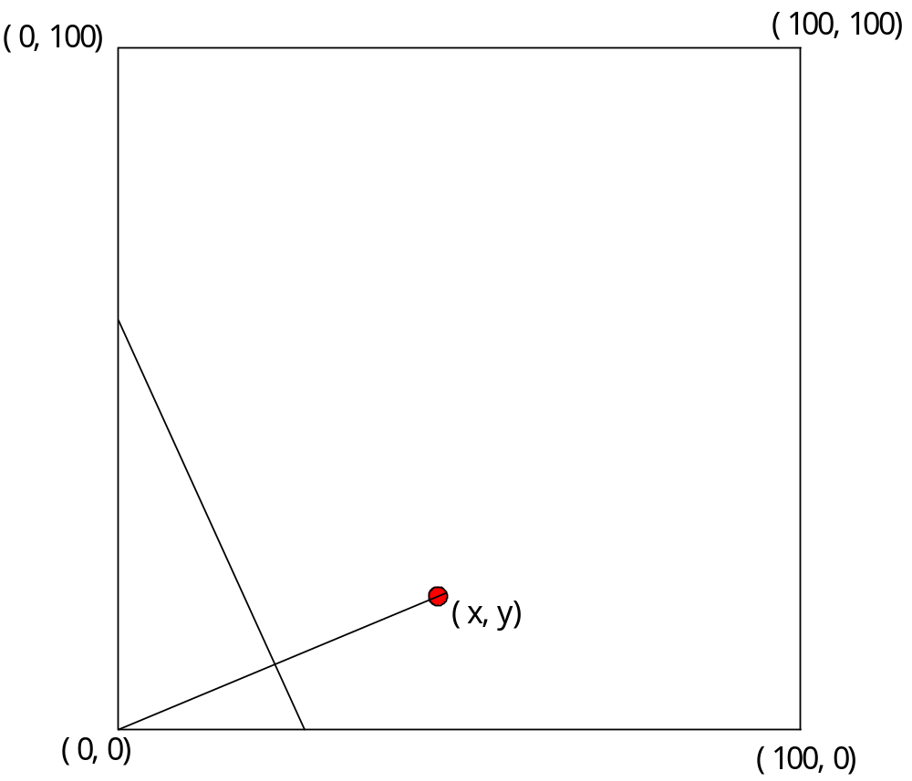
1.Hotter
2.Hotter
3.Colder

Slide 61
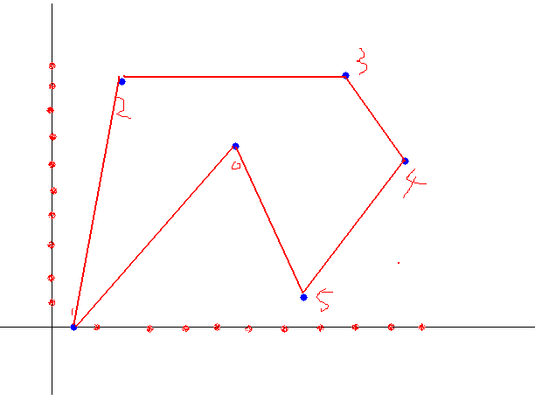
主要知识点
  求线段的垂直平分线
  判断两线段是否相交
  求相交线段的交点
  求多边形的面积

